Slide 1
幸福長照資源雲平台

Slide 2
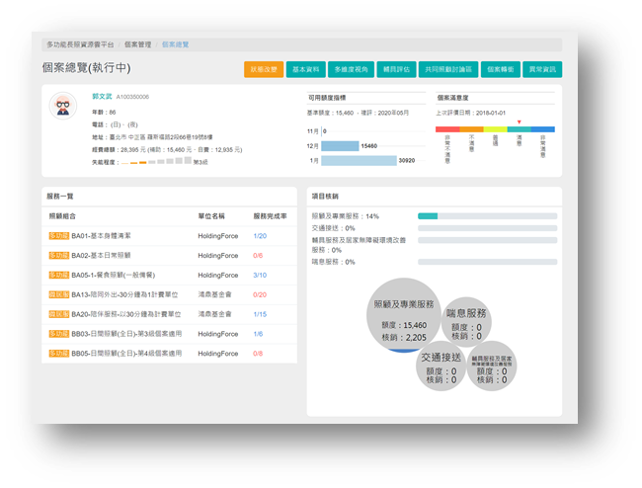
方案內含結構
幸福長照資源雲平台: 以社區整合型服務中心(A單位)為服務對象，協助其提升長照服務執行效率。
線上管理平台

Slide 3
幸福長照資源雲平台-主要功能
總覽指標(首頁)
個案管理
人員管理
評鑑指標
個案管理指標
失能程度指標
資源地圖
個案總覽
人力配置
產出評鑑報表
照顧計畫
記錄日誌
(計畫異動紀錄)
複評提醒
計畫期程追蹤
單位管理
報表管理
輪派表(公平性)
滿意度調查
人員職種統計
個案分佈統計

Slide 4
系統效益
序號 | 使用者效益項目 | 使用本平台前 | 使用本平台後
1 | 個案追蹤模組設計 | 人工記憶、查閱個案複評日，常有遺漏之處 對個案的定期追蹤無法有效執行 | 於複評日期前一個月提醒，能有充裕時間進行前置的案家溝通 達到高風險個案的額外管控
2 | 未立案服務 (潛在個案) | 單位自行宣導蒐集的潛在長者資料，分散紀載 | 系統化紀錄，清楚知道在何時、何地進行相關的作業，以利追蹤情況
3 | 滿意度調查 (A級單位對B級單位) | 滿意度調查透過收集後需人工後製成相關圖表 | 登打蒐集到的滿意度調查結果，系統自動生成圖表呈現
4 | 人員管理 | 需人工進行人員職種統計 借上述內容另行人工計算離職率 | 人員資料紀載相關證照，統計個職種人員數量 系統邏輯運算年度人員離職率。滿足評鑑檢附資料
5 | 個案分佈統計 | 無法系統性的知悉單位案況分布狀況 | 協助統計單位在案分布的各縣市地區，馬上知道單位在服務區域的量能 間接協助呈現個管員的負責案量，以達預防滿載數
6 | 評鑑報表及串接 | 評鑑指標條文冗長無法完全記憶，且相關檔管紙本眾多 量化指標統計耗費大量人力物力 | 評鑑條文電子化，並可讓單位就條文內容記錄單位自評方法，迅速比對 可量化資訊以系統資料產製，縮短資料整理時間

